Slide 1

Webinar 28 - Sprint 14 Modelos de ensamble y Boosting
Sep 11, 2025

Slide 2
Midamos los ánimos

Slide 3
¿Cómo llegas hoy a la sesión? Reacciona en la llamada
👏
Emocionado con el tema de hoy, ya lo conocía
👍
Tema nuevo para mi pero con ganas de aprender
👍
Tema nuevo para mi pero con ganas de aprender
😮
Tema nuevo y hoy deseo aclarar mis dudas
🎉
Apenas voy comenzando el tema y es nuevo para mi

Slide 4
¿Que sabemos previamente?

Slide 5
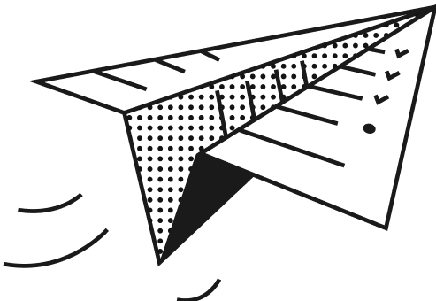
¿Conoces el concepto de Wisdom of Crowd?
Inteligencia Colectiva

Slide 6
Agenda
Bienvenida (10min)
Metodos de ensamble 🛠️ (90 min)
Boosting
🤔 Reflexión y discusión: ¿Qué aprendimos en esta sesión? (10min)

Slide 7



Objetivo
Conocer a qué conoce modelos de ensamble
Implementar modelos de ensamble (boosting)
Comparar desempeño de modelos de boosting

Slide 8

Vamos al código!

Slide 9

Thanks for coming!

